Slide 1
Machine Learning – Decission Trees & Random Forest

Slide 2
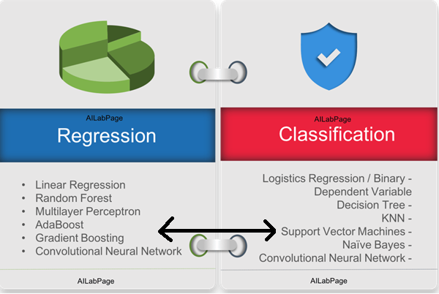
Algoritmos de machine learning
Aprendizaje supervisado:
Regresión
Clasificación
Aprendizaje no supervisado:
Clusterización
Reducción de dimensionalidad
Aprendizaje por refuerzo

Slide 3
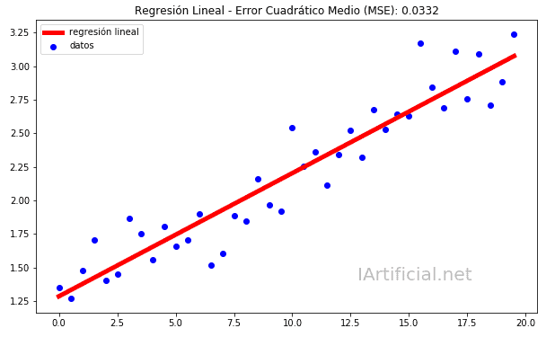
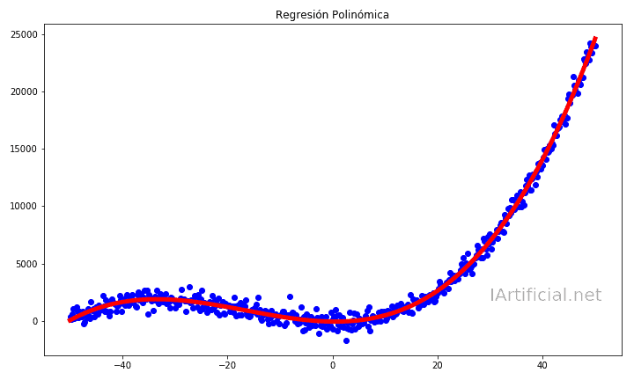


Algoritmos de regresión
Los algoritmos de regresión tienen como objetivo predecir valores continuos (1, 2.3, 5, 6954.2,…).
Parten de una fórmula para la creación de la línea o curva:

Slide 4
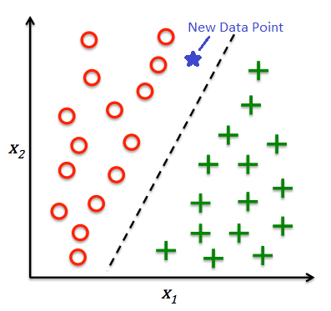
Algoritmos de clasificación
Los algoritmos de clasificación son algoritmos de aprendizaje supervisado cuyo objetivo es predecir etiquetas de clase categóricas para nuevas instancias.
Dos tipos principales:
Clasificación binaria: solo hay dos clases posibles. Ejemplo: correo spam o no spam (0 o 1)
Clasificación multi-clase: más de dos clases. Ejemplo: identificación de dígitos (0 a 9)

Slide 5
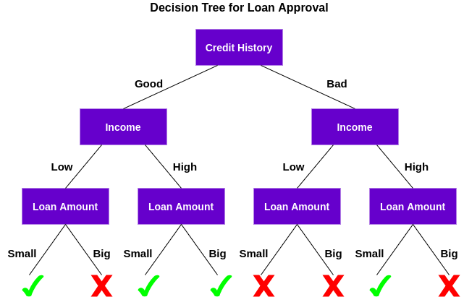
Decision Trees
Puede ser usado tanto para regresión como clasificación.
Es una simple serie de decisions secuenciales con el objetivo de alcanzar algún resultado final.
Los components son: la raíz, las ramas, los nodos y las hojas.
En la imagen, vemos un ejemplo de un árbol de decisión orientado a la clasificación de dos clases(Small/Big).

Slide 6
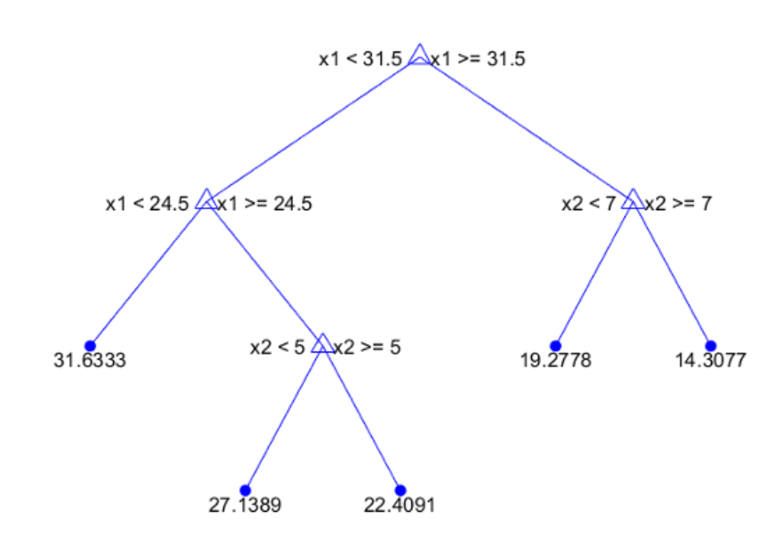
Regression Trees
En un árbol de regresión, las salidas son números “continuos”.
Las preguntas/comprobaciones son con números continuos a partir de entradas numéricas.
Notes:
El de regresión se esta deciendiendo y los numeros son “continuos”

Slide 7
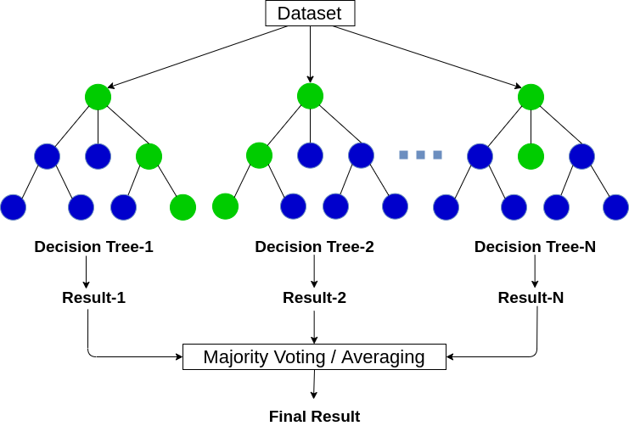
Random Forest
Algunas veces, no es suficiente con un solo árbol de decision o regresión. Por ello, tenemos los bosques.
Los árboles aleatorios es un algorimo de ML que aprovecha el poder de múltiples árboles de decision para tomar decisiones.
¿Por qué aleatorio? Porque va creando aleatoriamente los árboles de decisión.
Cada nodo de cada árbol de decisión trabaja de forma aleatoria con un conjunto de características para calcular los outputs.
Notes:
Se van creando los arboles aleatoriamente y puedes estipular el numero de hijos o nodos que va a ver, por lo tanto el numero de comprobaciones o hojas que va a ver. Por lo que si pones mas hojas
Ensemble learningn – unir mas de un algoritmo de machine learning

Slide 8
Random Forest
El proceso de combinar la salida de múltiples e individuales modelos se conoce como “Ensemble Learning”.
En la salida final con todos los resultados de cada uno de los árboles de decision, se elige/vota el mejor.

Slide 9
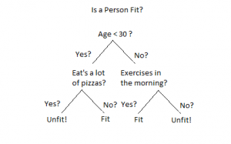
Examples

Slide 10
Ejemplo

